Slide 1
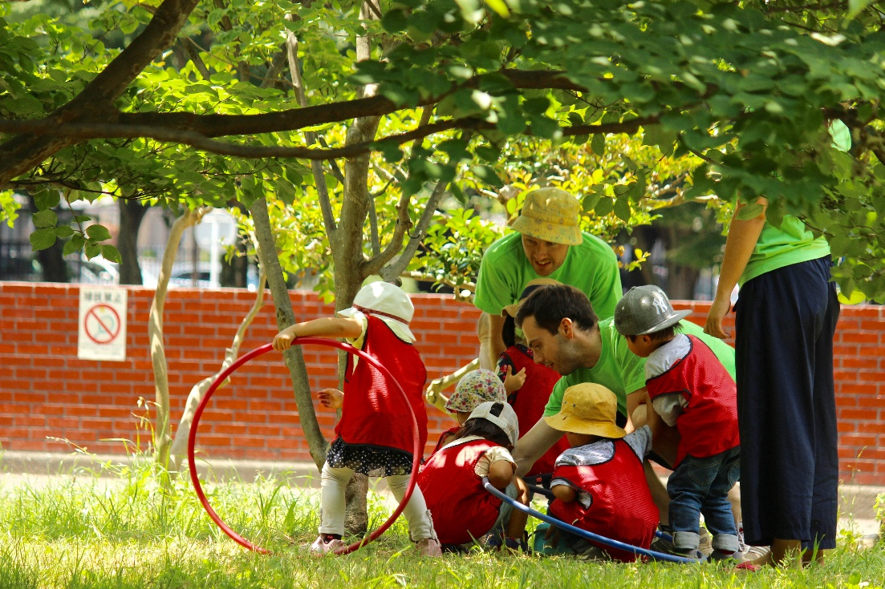
Hillock Kids Bilingual Kinder School (Meguro)
目指せ！「東京で一番楽しいキンダー・スクール」

Slide 2
保護者の想いと環境
保護者の想い（突き詰めると…）
外部環境：不確実な時代
テクノロジー・人工知能（AI）
グローバル化
少子高齢化
幸せな人生を
送ってほしい
自分らしさを
大切に
メシが食べれる
資質・スキル
例 企業の寿命が短くなる
知識・スキルがすぐ陳腐化
インドやアフリカが台頭
そのために必要な教育とは？
今までと同じでいいの？
必要な資質やスキル例（これすら変わる）
・転職や起業ができる勇気・スキル
・変化に臆しない／常に学び続ける意欲
・多様性（世界）とつきあうしなやかさ

Slide 3
Hillock Kidsの問題意識
１．都会における自然や人とのふれあいの希薄化
～ふれあいが少なく、忙しい子ども時代（→将来への影響が心配）
２．大きく変わる世界への対応は十分か？
３．選択肢の少ない日本の教育:幼稚園orインター?
～それぞれ良さはあるが、やや極端？ 「中庸（あいだ）」はないの？
＜幸せな人生に向けての４～６歳の過ごし方＞
「楽しいっ！」が全ての原動力

Slide 4
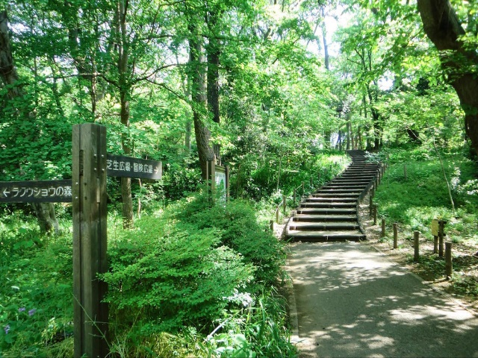
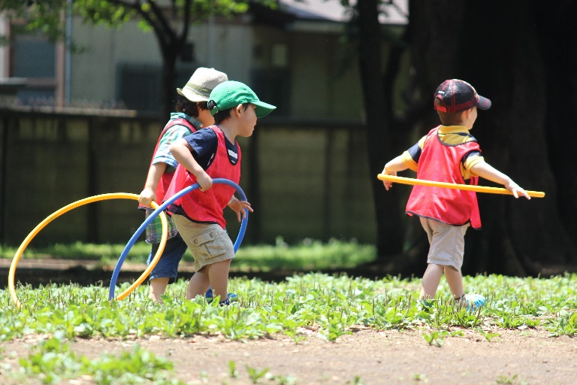
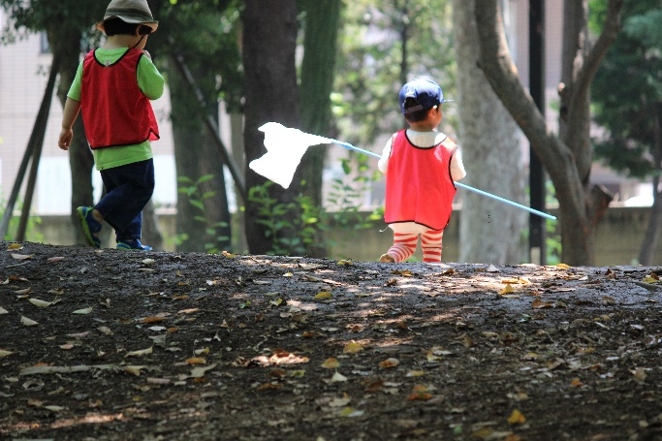
Hillock Kidsの特徴（１）
自然とのふれあい ⇒「楽しむ力（＝生きる力）」の根源
がっつり遊ぶ
季節を感じる
身体を動かす
仲間とともに
人も自然の一部
自然を探索する

Slide 5
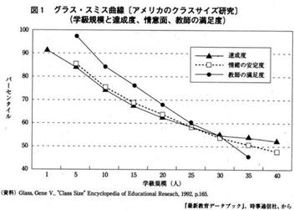
Hillock Kidsの特徴（２）
少人数制 ⇒ 「自己肯定感」を全力でサポート
ラーニング・シェルパ
世界標準は少人数制
先生ではなく、
ともに登る仲間
少人数
Hillock
インター
深い安心感
規律
自由
生徒15名に担任2名
幼稚園
大人数

Slide 6
Hillock Kidsの特徴（３）
バイリンガル環境 ⇒ 多様性の理解、未来へのパスポート
世界をベンチマーク
メインは英語
日本の良さも活かす
幼稚園
グローカル
ローカル
英語は3年間で2500時間以上
Hillock
インター
グローバル

Slide 7
Hillock Kidsの特徴（４）
先進の学び⇒ 幅広く知り、一歩踏み出す！
Nature
Art (expression)
STEM
Entrepreneurship
つくる
表現する
自然とのふれあいを通して野性味をみがく
本物を見る
学び
自分の感じ方を表現をする
遊び
=体験
S cience
T echnology
E ngineering
M athematics
知って、考える。そして、作ってみる
起業家精神
知的に楽しむ！
人のためになって、自分もハッピーになる

Slide 8
Hillock Kidsが子どもにもってほしいこと
Confidence
Collaboration
Creativity
「自己肯定感」「自己効用感」
・自分らしさを大切に。物怖じしない
・自分は人の役に立てることを実感する
「多様性の尊重」「チームワーク重視」
・違いも含め他者も正しくありうると理解
・力を合わせるためのユーモアと規律
「幅広い知識」「一歩踏み出す勇気」
・世の中のワクワクをたくさん見てみる
・とにかくやってみる（作る・表現する）
人と比べることなく、自分らしく楽しむ （⇒ 幸せへの第一歩）

Slide 9
Hillock Kidsの３Cへのアプローチ
Confidence
Collaboration
Creativity
・一人ひとり見て・感じて・声をかける。条件付きではなく存在そのもの・その子らしさを受け止めることが「自己肯定感」につながる。
（⇔大人から見た「いい子」像を求める）
・協力は日本人の得意分野。ただし、今後は多様な人と力を合わせる時代。柔軟にユーモアをもって協働できるスキルを磨く。
（⇔「みんな仲良く」を強要する）
・「正解」を求めることなく、「知ってる」で留まることなく、手を動かしながら「とにかくやってみる」が「創造性」につながる。
（⇔「みんなと一緒」「正解は？」を求める）
「非認知能力は幼少期に大きく育つ」と言われている

Slide 10
Hillock Kidsの概要
対象： ３歳～６歳（初年度年少・年中で10名）
定員： １５名（ミックス・エイジ）
開園： 月～金／９：３０～１４：３０（５時間）
場所： 品川区西五反田4-19-18
（東急目黒線不動前駅より徒歩12分）
運営： 新設NPOとキッズアイランドの共同運営（予定）
※幼稚園や保育園ではなくインター等と同様の私塾の位置付け

Slide 11
Hillock Kidsの概要
年間予定： 一学期 4月2週～7月3週
二学期 9月1週～12月3週
三学期 1月2週～3月3週
休み： 土日祝は休み、夏休み、冬休み、春休み
調査準備日あり（クラスの質向上のための休み）
イベント： 夏季（サマースクール、サマーオープン等）
季節のイベント、キャンプ、参観、保護者会等
その他： ランチはお弁当持参

Slide 12
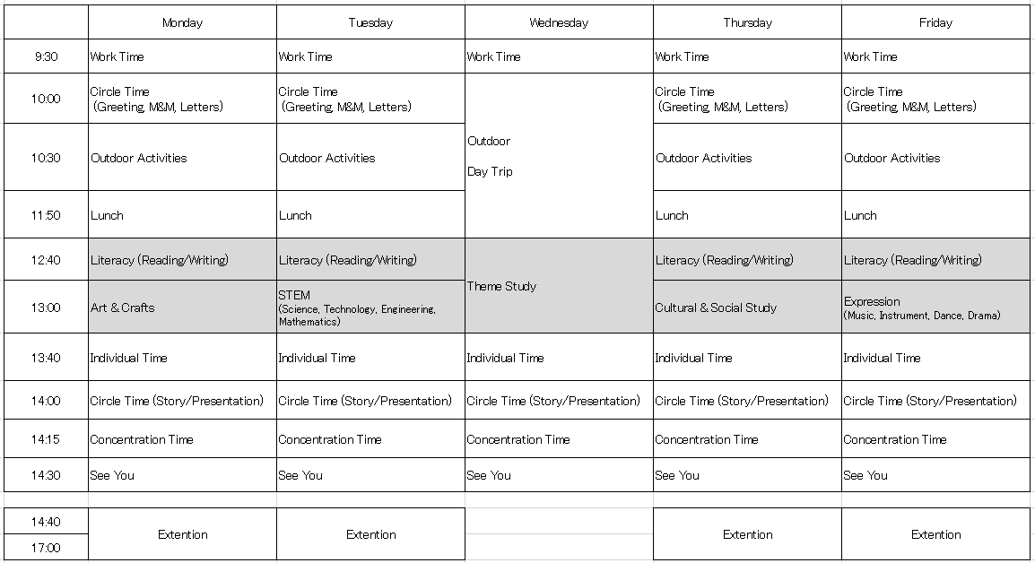
Hillock Kidsの概要

Slide 13
Hillock Kids 募集要項
＜2019年4月募集＞
人数： １０名（年少・年中のみ）
受付開始： ７月１日（先着順）
選考： キッズアイランドのクラス体験（含む面接）
①保護者が方針を理解、②安全面で問題がない、③特別な対応が不要
選考費用（税別）10,000円
その他： 入学時点での英語力は問わない
母国語については家庭でカバーする（絵本を読む等）

Slide 14
Hillock Kids 募集要項
＜費用（税別）＞～予定
入会金： １５万円（キッズアイランド生は差額差し引き）
授業料： １２０万円（年間）～年一括、または月払い
教材・施設費は授業料に含まれる
その他： サマースクール、キャンプなどは別途費用が発生
延長は1000円/時を想定（月極も設定予定）
兄弟割引あり（入会金１０万円、授業料１００万円）
スクールバスはなし

